Slide 1


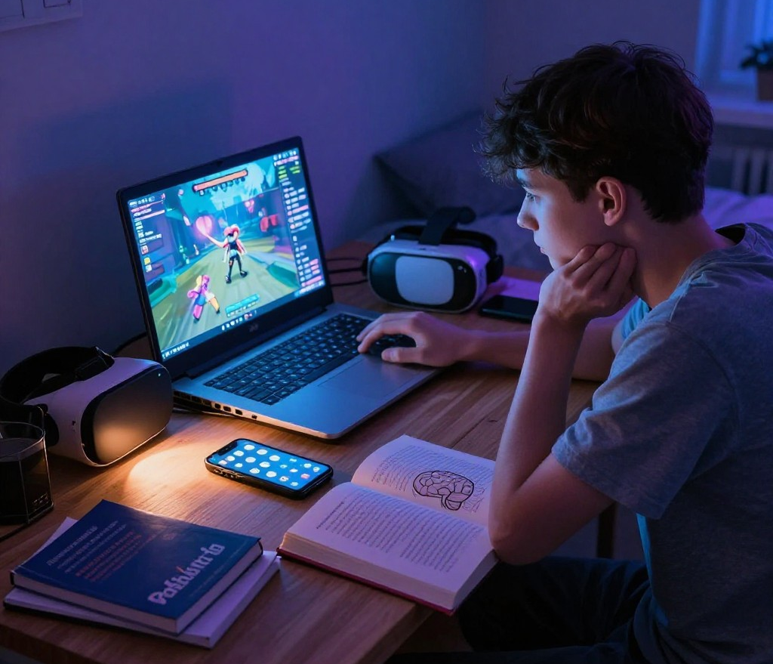
Киберзависимость
подростков: вызовы современности
Комплексное исследование влияния цифровой среды на подростковое сознание.

Slide 2



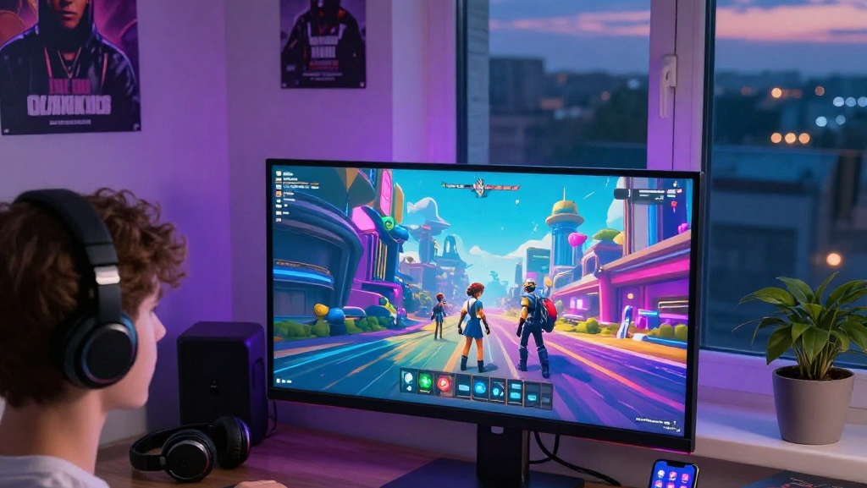
Цифровая среда сегодня и её влияние на молодёжь
Подростки в России ежедневно проводят в интернете 6–8 часов, используя смартфоны и компьютеры как основные источники информации и эмоций.
2

Slide 3






Понятие киберзависимости
Киберзависимость — устойчивое психологическое влечение к постоянному использованию цифровых технологий и сети Интернет, формирующееся на уровне потребности.
Основной симптом — утрата контроля над временем, проведённым в онлайн-пространстве, что приводит к пренебрежению реальными обязанностями.
Повышение толерантности проявляется в необходимости увеличивать время взаимодействия с виртуальным контентом для достижения прежнего эмоционального эффекта.
Негативное воздействие включает ухудшение психического состояния подростка, физическое истощение и снижение общего качества жизни.
3

Slide 4





Классификация видов киберзависимости
Интернет-зависимость характеризуется постоянным серфингом и поиском информации без конкретной цели, что приводит к потере времени.
Игровая зависимость проявляется в компульсивном участии в видеоиграх, сопровождаемом эмоциональным возбуждением и нарушением самоограничения.
Зависимость от социальных сетей отражается в навязчивом использовании платформ для общения и получения социального одобрения.
Шопинг-зависимость и информационный серфинг отличаются чрезмерным увлечением покупками онлайн и бесцельным просмотром цифрового контента, соответственно. Также к классификации относят термины: «сетеголизм», «кибераддикция».
4

Slide 5






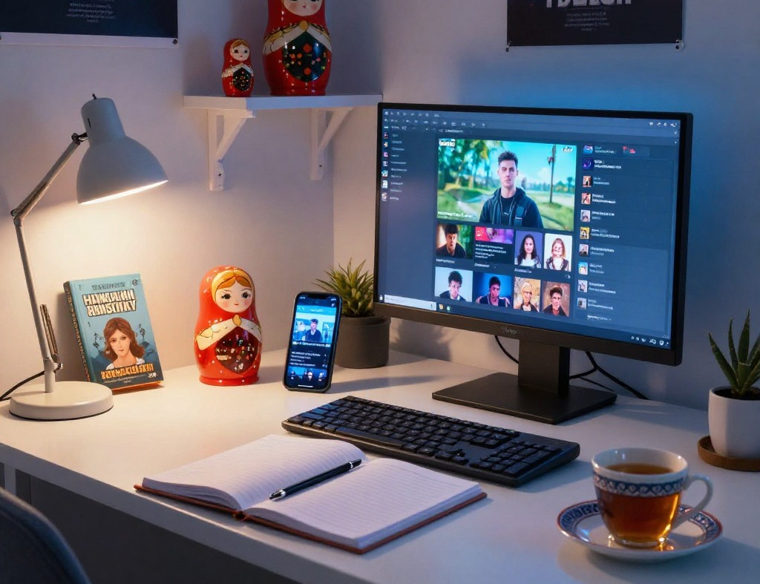
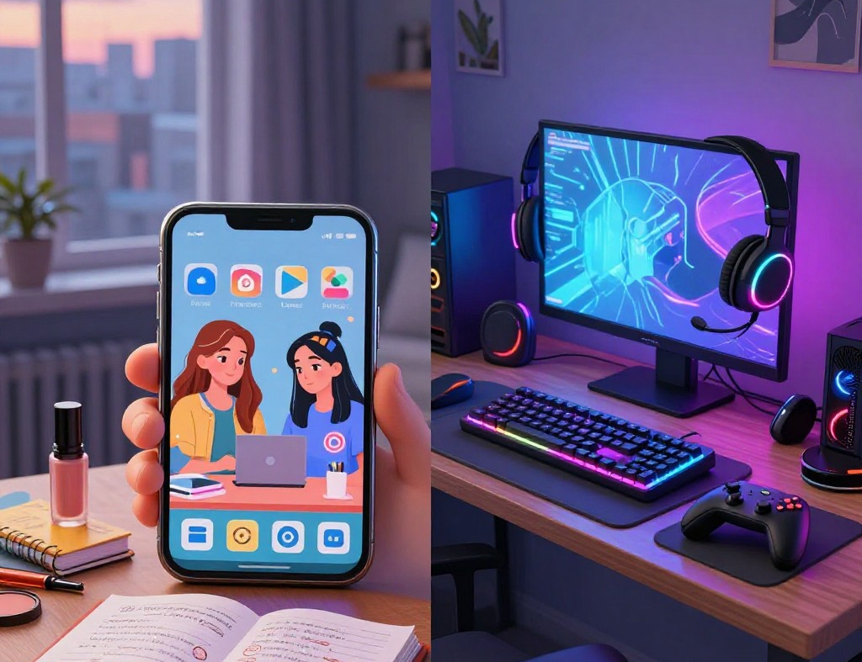
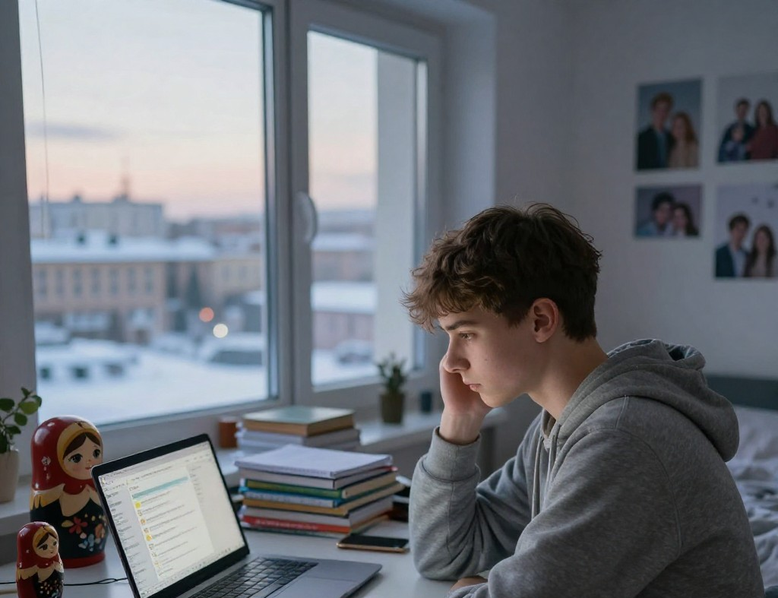
Распространённость киберзависимости среди подростков
Статистика по России
По данным ВОЗ, до 15% подростков в стране выявляют признаки киберзависимого поведения. Особо уязвимая возрастная группа — 12–17 лет.
Гендерные особенности
Девочки чаще склонны к зависимости от социальных сетей, тогда как мальчики более подвержены игровой и общей интернет-зависимости, что соответствует психосоциальным тенденциям.
Группы риска и факторы
Среди факторов риска — плохая самооценка, дефицит живого общения и наличие стрессовых ситуаций, способствующих развитию зависимости.
5

Slide 6




Психологические особенности подросткового возраста
Формируется личностная идентичность и осознанность, что сопровождается поиском своего места в обществе и эмоциональной нестабильностью.
Подростков характеризует сильная тяга к новизне и впечатлениям, а также частые перепады настроения и раздражительность.
Слабо развиты навыки саморегуляции и контроля импульсов, что склоняет к рисковому и зависимому поведению в цифровой среде.
6

Slide 7
Психологические причины киберзависимости
Стремление получить признание и статус среди сверстников и взрослых часто приводит к усиленному цифровому вовлечению.
Дефицит реального общения и низкая самооценка заставляют подростков искать утешение в виртуальном мире.
Стремление избежать проблем офлайн способствует формированию привычки уходить в интернет как в защитную среду.
Положительные эмоции от цифровой активности закрепляют компульсивные паттерны поведения, усиливая зависимость.
7

Slide 8



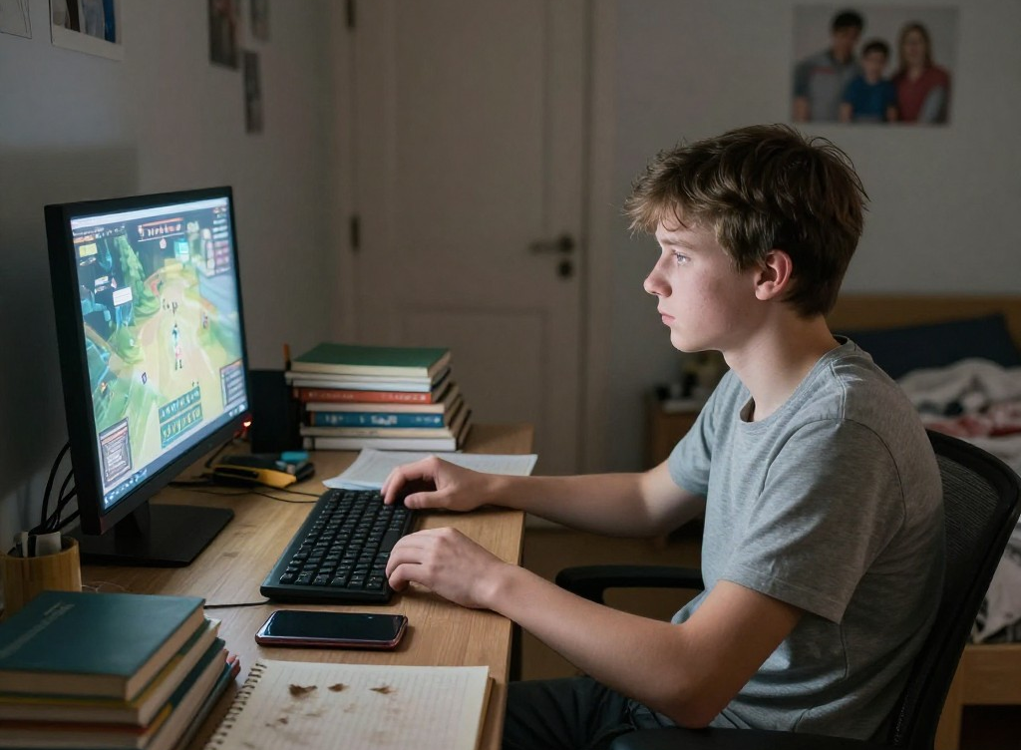
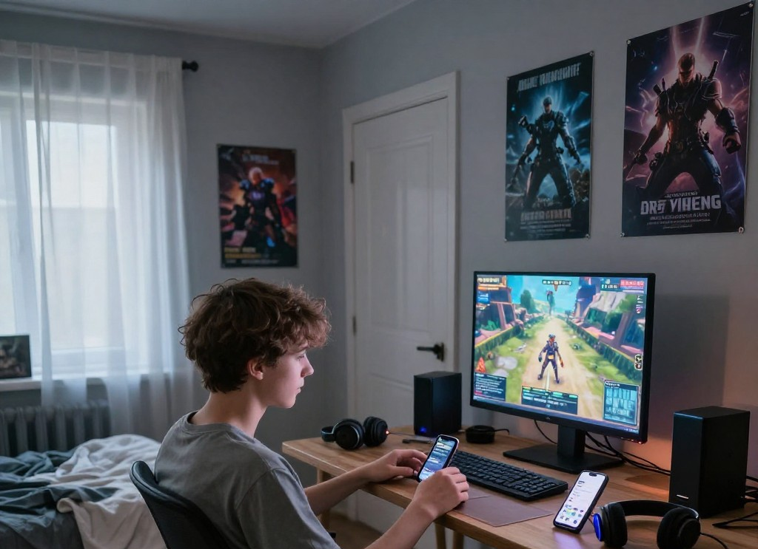
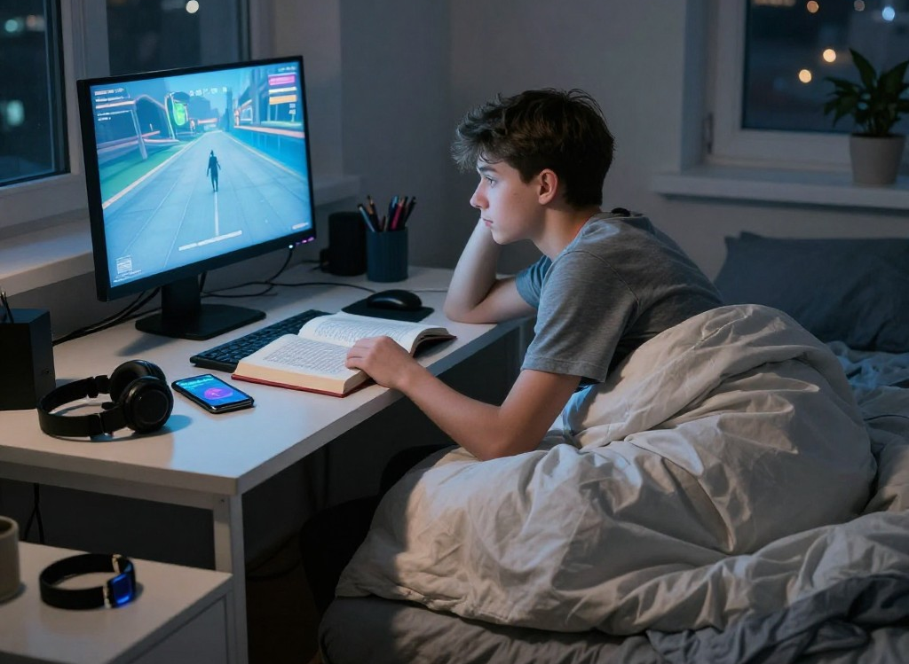
Типичные проявления киберзависимости у подростков
Социальное отчуждение и пренебрежение обязанностями
Подростки отказываются выполнять учебные и бытовые задачи, что ведет к конфликтам в семье и снижению успеваемости.
Эмоциональная нестабильность при ограничении доступа
Возникает раздражительность и агрессия при попытках ограничить время, проводимое за гаджетами, часто сопровождающаяся манипулятивным поведением.
Нарушения сна и физическая активность
Расстройства сна и уменьшение двигательной активности становятся очевидными, что негативно сказывается на общем здоровье подростка.
8

Slide 9
Влияние киберзависимости на психику подростков
Развиваются тревожные и депрессивные состояния на фоне постоянного цифрового перенапряжения и дефицита живого общения.
Хроническая усталость и затруднённая концентрация снижают когнитивные функции и обучаемость школьников.
Социальная изоляция приводит к снижению эмпатии и затрудняет развитие коммуникативных навыков.
Азарт онлайн-игр вызывает выброс дофамина, формируя цикл ожидания и вознаграждения, что затрудняет контроль игрового поведения.
9

Slide 10
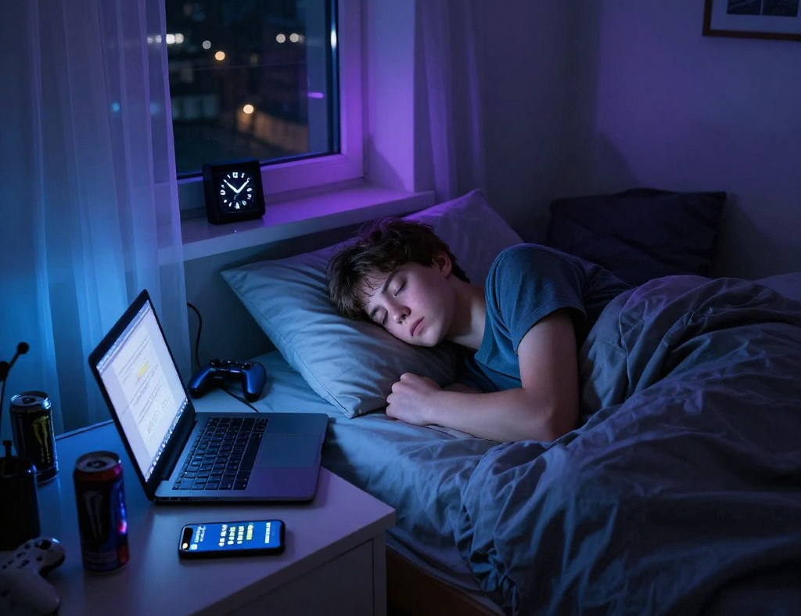
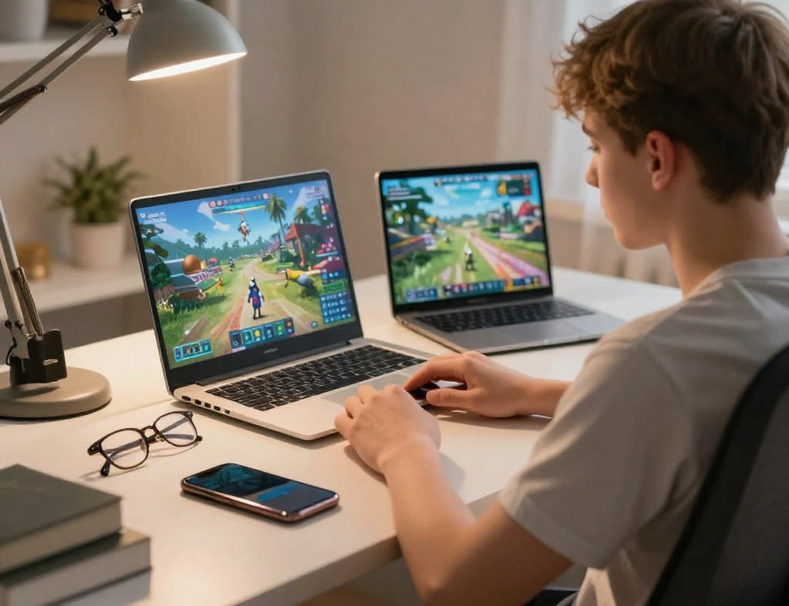
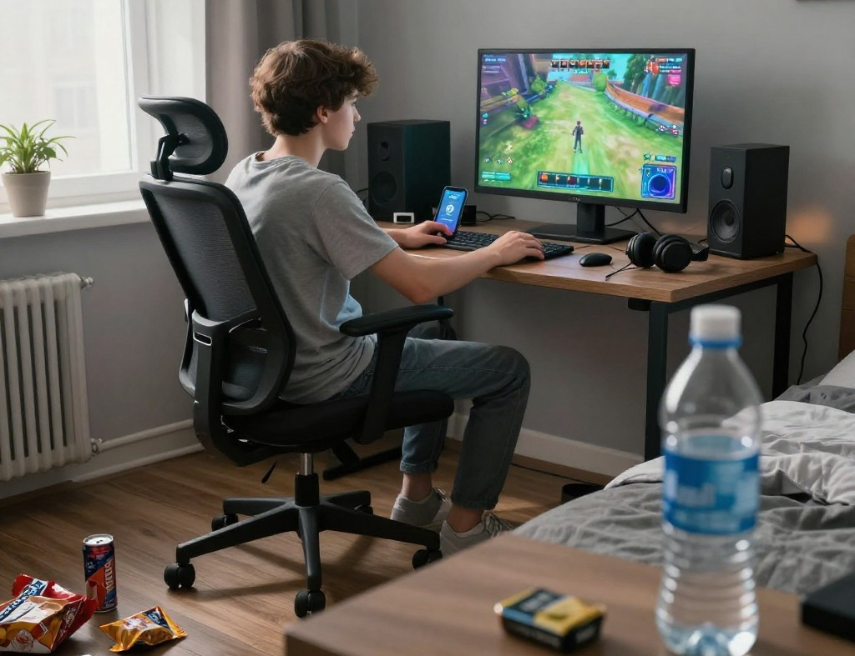
Физиологические эффекты киберзависимости
Нарушение сна и циркадных ритмов
У подростков с киберзависимостью часто наблюдаются сбои в режиме сна, что приводит к снижению энергии и повышенной дневной сонливости.
Проблемы со зрением и осанкой
Длительное напряжение глаз вызывает усталость и головные боли, а неправильное положение тела за гаджетами способствует нарушению осанки.
Физическая гиподинамия и риски заболеваний
Малоподвижный образ жизни вынуждает столкнуться с ожирением, признаками неврастении и метаболическими нарушениями в раннем возрасте.
10

Slide 11


Когнитивные нарушения при киберзависимости
Киберзависимость существенно снижает способность к запоминанию информации на долгосрочной и краткосрочной основе, что затрудняет усвоение учебного материала и повседневное обучение.
Подростки с киберзависимостью демонстрируют тенденцию к поверхностному восприятию данных из-за постоянного переключения между задачами и информации в режиме многозадачности.
Снижение концентрации внимания и когнитивной нагрузки приводит к ухудшению учебных результатов и уменьшению успешности в академической деятельности.
11

Slide 12
Психологические термины, применимые к киберзависимости
Аддикция характеризуется патологической тягой к цифровым устройствам, приводящей к нарушению повседневной жизни и ухудшению психоэмоционального состояния подростка.
Компульсивность проявляется в повторяющихся действиях в сети, несмотря на осознание их негативных последствий и попыток прекратить использование.
Толерантность — необходимость увеличения времени, проведённого онлайн, чтобы достигнуть прежнего эмоционального удовлетворения или стимуляции.
Дополнительно наблюдаются импульсивность, расщепление сознания и созависимость с виртуальной средой, что усложняет процесс самоконтроля и выхода из зависимости.
12

Slide 13




Вторичные признаки киберзависимости
При ограничении доступа к гаджетам подростки часто проявляют агрессию и раздражительность, что отражает негативный эмоциональный отклик и защитные механизмы при отсутствии привычного взаимодействия с онлайн-средой.
Часто формируются альтернативные виртуальные личности, которые служат средством ухода от реальности, приводят к социальной изоляции и усиливают стремление к постоянному пребыванию в цифровом пространстве.
13

Slide 14




Диагностика киберзависимости (допустимые школьным психологом методы)
Опросник Кимберли Янг (IAT)
Широко используемый инструмент для выявления степени интернет-зависимости, позволяющий оценить уровень вовлечённости подростка в цифровую активность.
Шкала CERI
Методика оценки риска чрезмерного использования компьютера с учётом аспектов вовлечённости и возможных негативных последствий.
Методика SAM
Самоотчет подростка, позволяющий понять персональные паттерны поведения в сети и признаки компульсивного использования гаджетов.
Структурированное интервью и дневниковый метод
Дополнительно применяется для сбора объективной информации о времени и характере онлайн-активностей с целью комплексного анализа поведения подростка.
14

Slide 15



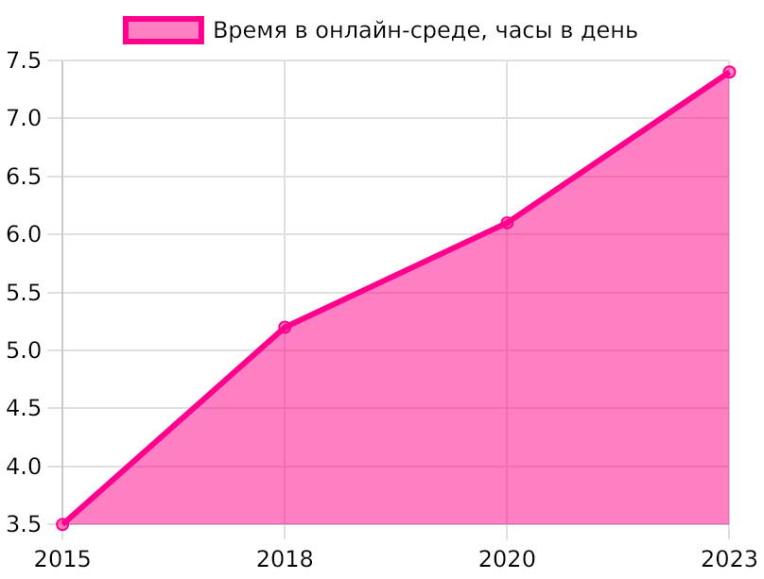
Рост времени в онлайн-среде среди подростков (2015-2023)
Рост онлайн-времени отражает усиление влияния цифровых технологий на повседневную жизнь подростков в России.
Постоянный рост времени, проведённого в сети, свидетельствует о необходимости усиления профилактических мер и психолого-педагогической поддержки.
Статистика федеральных исследований цифрового поведения подростков, 2023
15

Slide 16
Клиповое мышление: определение и признаки
Клиповое мышление характеризуется фрагментарной обработкой информации, при которой внимание быстро переключается между краткими и разрозненными фрагментами данных.
Подростки преимущественно получают информацию через короткие ролики, мемы и сообщения, что снижает их способность к глубокому и последовательному анализу.
Этот стиль мышления снижает критическое восприятие и способствует поверхностному пониманию сложных концепций и ситуаций.
16

Slide 17
Влияние клипового мышления на учебную деятельность
Учащиеся с клиповым мышлением испытывают трудности с концентрацией на длительных заданиях и чтением обширных текстов, что затрудняет усвоение материала.
Мотивация к выполнению аналитической работы снижается, что ведёт к накоплению фрагментированных, неполных знаний и уменьшению умений логического мышления.
Частые ошибки при решении сложных задач обусловлены неспособностью удерживать внимание и обрабатывать информацию глубоко и последовательно.
17

Slide 18
Психологическая работа с клиповым мышлением
Разработка и внедрение упражнений, направленных на усиление критического мышления и умения последовательно анализировать информацию, помогают укреплять когнитивные навыки.
Формирование привычки работы с длинными текстами способствует улучшению концентрации и углублённому восприятию учебного материала.
Снижение частоты переключения между задачами достигается с помощью специально организованных тренингов по управлению вниманием и тайм-менеджменту.
Образовательные программы с акцентом на осознанное потребление информации способствуют развитию устойчивого внимания и способности к длительному когнитивному труду.
18

Slide 19

Роль психолога в работе с киберзависимостью
Психолог организует комплексную диагностику школьников, оказывает консультативную поддержку семьям и проводит как индивидуальные, так и групповые терапевтические занятия, используя современные методы КПТ.
Дополнительно психолог помогает подросткам развивать внецифровые интересы и социальные навыки, стимулируя мотивацию к здоровым способам проведения досуга.
19

Slide 20
Консультации для родителей с психологом
Обучение родителей раннему выявлению симптомов киберзависимости повышает эффективность профилактических мер и своевременного вмешательства.
Разработка совместных стратегий в семье способствует снижению риска чрезмерного погружения ребёнка в цифровую среду.
Психолог обучает родителей навыкам конструктивного общения и разрешения конфликтов, связанных с использованием гаджетов.
Создание поддерживающей атмосферы в семье позволяет укрепить доверие и повысить устойчивость подростка к цифровым рискам.
20

Slide 21
Индивидуальная работа психолога с подростком
Психолог оказывает поддержку подростку в эмоциональном плане, помогая осознать и принять своё состояние, снижая тревожность и формируя внутренние ресурсы для преодоления зависимости.
В процессе диагностики оценивается степень увлечённости цифровыми активностями, анализируется динамика поведения и выявляются ключевые зоны риска для индивидуальной коррекции.
Психолог развивает у подростка навыки саморефлексии и критического восприятия, корректирует самооценку и совместно с ним формирует реальные и достижимые жизненные цели вне виртуальной среды.
21

Slide 22


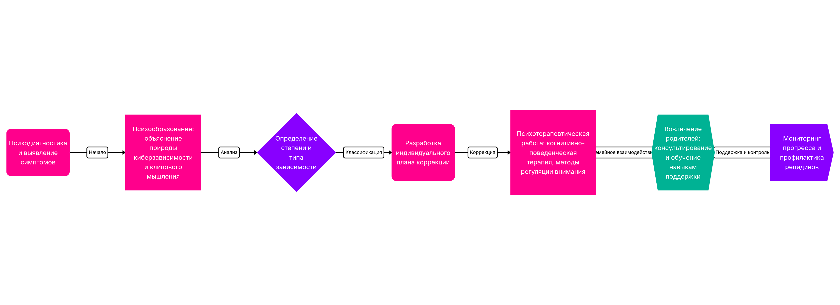
Этапы психологической коррекции киберзависимости
Последовательный процесс психотерапевтического вмешательства с комплексной поддержкой подростка и семьи
22

Slide 23
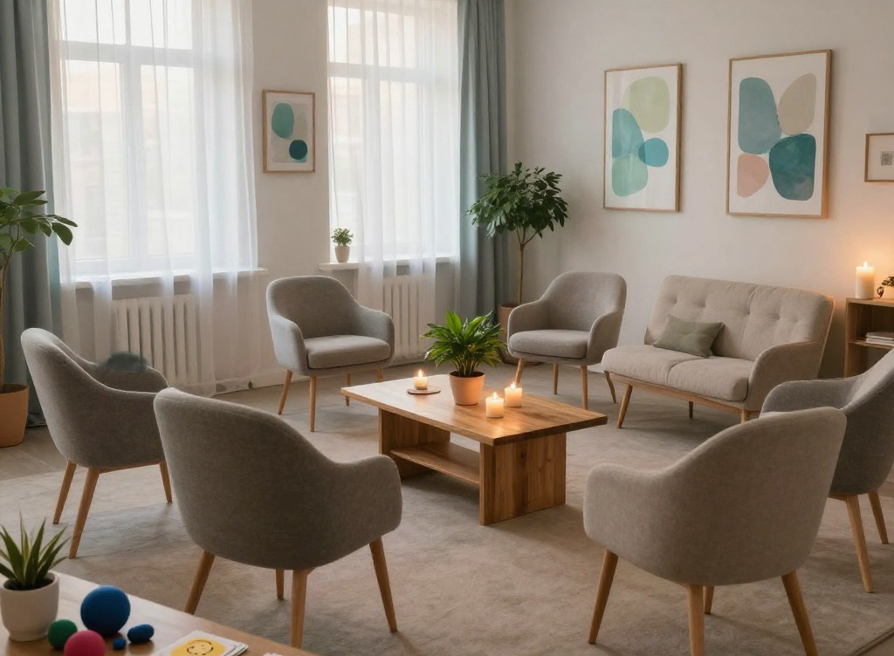
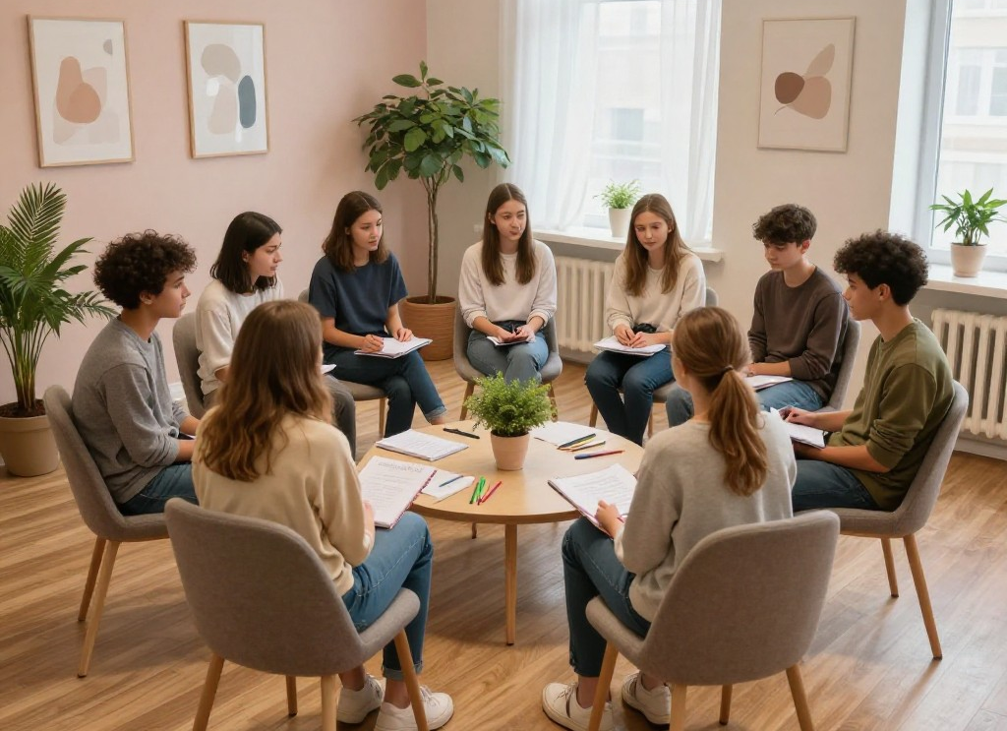
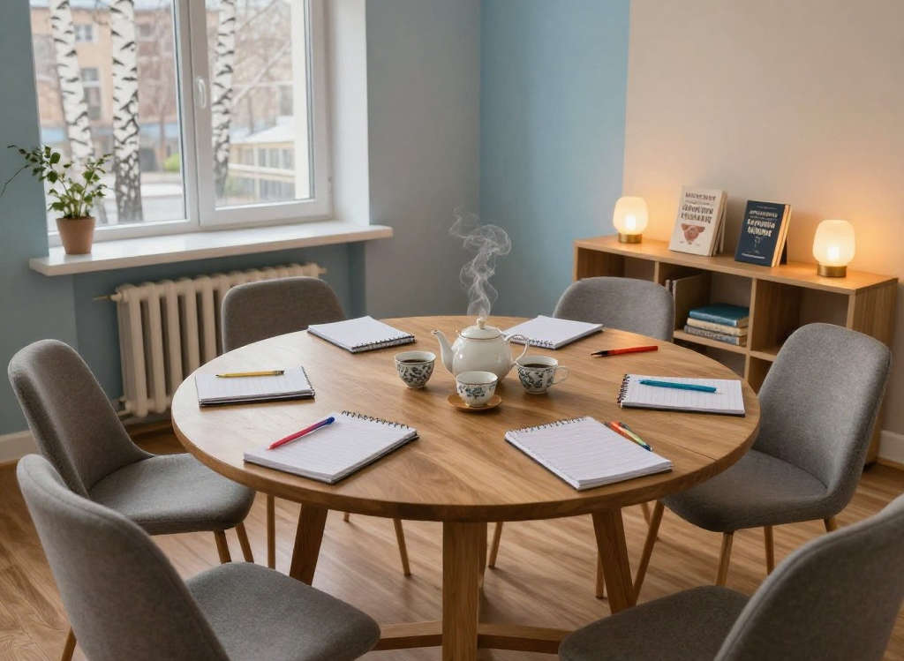
Преимущества групповой терапии при киберзависимости
Безопасное пространство для общения
Групповая терапия создаёт атмосферу доверия, где подростки могут свободно обсуждать свои проблемы, что способствует пониманию и уменьшению чувства изолированности.
Развитие эмпатии и навыков коммуникации
Участие в психодраме и обсуждениях помогает подросткам лучше понимать чувства других и выстраивать эффективное взаимодействие в социальных ситуациях.
Обмен опытом и поддержка в отказе от зависимости
Поделившись своими историями, подростки получают эмоциональную поддержку и мотивацию для преодоления зависимости и формирования здоровых привычек.
23

Slide 24



Рекомендации родителям для профилактики киберзависимости
Важным является установление ясных правил использования гаджетов, включая ограничения по времени и содержанию, чтобы ребёнок понимал рамки и ожидания семьи.
Родителям следует регулярно проводить совместное время вне интернета — занятия спортом, прогулки и командные игры способствуют укреплению семейных связей и отвлекают от цифрового мира.
Поддержка интересов подростка и открытый диалог помогают создавать доверительную атмосферу, мотивируя ребёнка развиваться и выражать себя вне виртуальной среды.
24

Slide 25
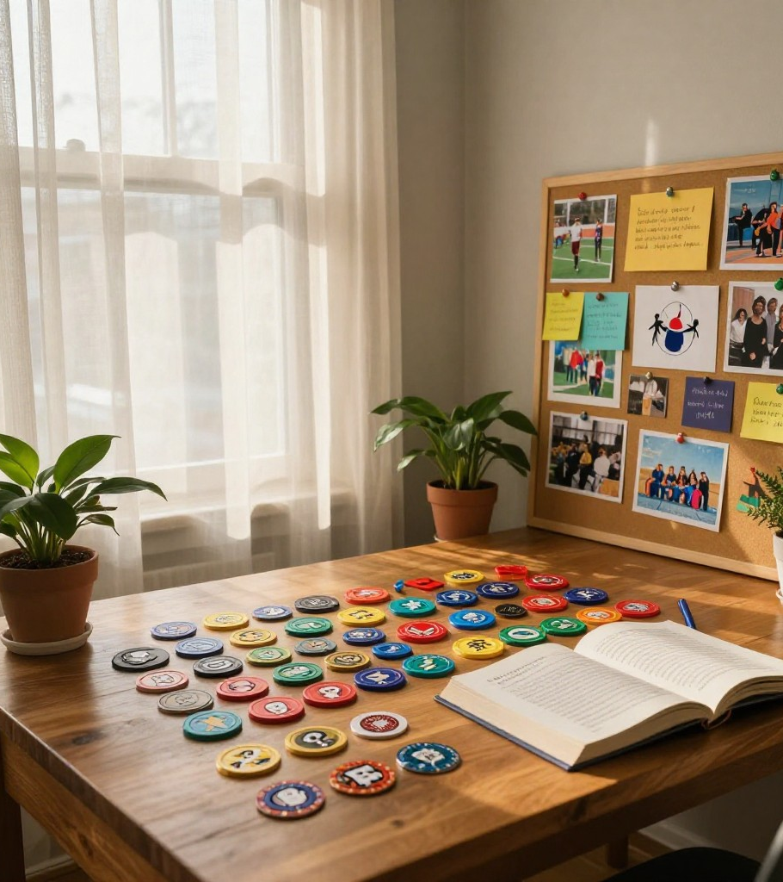
Работа с мотивацией подростка
Введение системы поощрений за активности вне интернета стимулирует подростка к развитию и самосовершенствованию в реальной жизни, снижая тягу к цифровым развлечениям.
Вовлечение в социально значимые и творческие мероприятия формирует позитивную самооценку и расширяет кругозор, помогая подростку найти новые источники удовлетворения и поддержки.
25

Slide 26

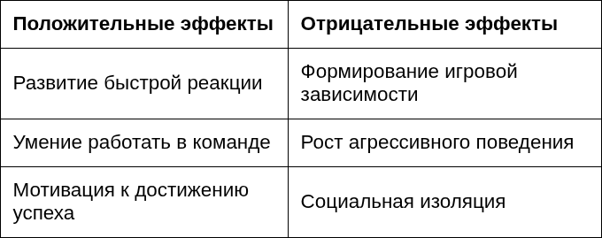
Позитивные и негативные стороны виртуальных игр
Таблица отражает основные положительные и отрицательные эффекты виртуальных игр для подростков, подчёркивая необходимость баланса в их использовании.
Виртуальные игры имеют как развивающие, так и потенциально вредные стороны. Для здорового развития важен сбалансированный подход к их использованию.
Всемирная организация здравоохранения (ВОЗ), 2022
26

Slide 27
Формирование цифровой грамотности подростка
Обучение подростков основам кибербезопасности способствует их защите от онлайн-угроз и формирует критическое восприятие информации.
Разработка личных правил интернет-пользования и тайм-менеджмента поддерживает осознанное и ответственное использование цифровых ресурсов.
Осознание прав и обязанностей в цифровом пространстве помогает подростку формировать этичное поведение и уверенность в собственных действиях онлайн.
27

Slide 28
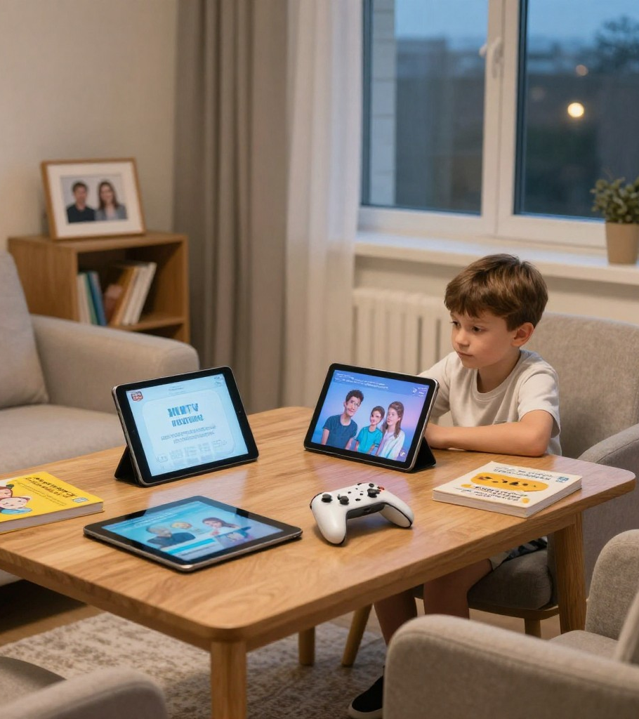
Методы направления родительского внимания
Активное вовлечение родителей в цифровую жизнь ребёнка позволяет своевременно выявлять изменения в поведении и совместно искать пути решения проблем.
Совместный анализ игровых и интернет-активностей создаёт условия для доверительного диалога и формирования позитивного, поддерживающего цифрового пространства в семье.
28

Slide 29
Предупреждение рецидивов киберзависимости
Долгосрочное психолого-педагогическое сопровождение семьи обеспечивает устойчивую поддержку подростка и своевременное обнаружение возможных проблем.
Постоянный мониторинг изменения состояния позволяет оперативно корректировать вмешательства и усиливать положительную динамику выздоровления.
Активное вовлечение подростка в живое общение и интересные досуговые формы способствует формированию здоровой социальной среды и снижению рисков рецидива.
29

Slide 30


Комплексное решение проблемы киберзависимости
Преодоление киберзависимости требует слаженной работы психологов, семьи и самого подростка, развития критического мышления и баланса между онлайн- и оффлайн-жизнью для устойчивого результата.

